Slide 1
«Психолого-педагогический консилиум в ОО как основная технология сопровождения обучающихся»
Педагог-психолог I квалификационной категории ЦПМПК –
Умная Юлия Борисовна

Slide 2
Основной документ: «Примерное Положение о психолого-педагогическом консилиуме образовательной организации», утвержденный распоряжением Министерства просвещения РФ от 9.09.2019 г. № Р-93. Активная ссылка: https://docs.edu.gov.ru/document/6f205375c5b33320e8416ddb5a5704e3/download/2269/

Slide 3
Что такое Психолого-педагогический консилиум (ППк)?
одна из форм взаимодействия руководящих и педагогических работников организации, осуществляющей образовательную деятельность, с целью создания оптимальных условий обучения, развития, социализации и адаптации обучающихся посредством психолого-педагогического сопровождения.

Slide 4
Задачи ППк
Выявление трудностей в освоении образовательных программ, особенностей в развитии, социальной адаптации и поведении обучающихся для последующего психолого-педагогического сопровождения
Разработка рекомендаций по организации психолого-педагогического сопровождения обучающихся
Консультирование участников образовательных отношений по вопросам актуального состояния и возможностей обучающихся; создания специальных условий получения образования
Контроль за выполнением рекомендаций ППк

Slide 5
Кто входит в состав ППк?
Председатель ППк – заместитель руководителя ОО;
Заместитель председателя ППк (определенный из числа членов ППк при необходимости);
Педагог-психолог;
Учитель-логопед;
Учитель-дефектолог;
Секретарь ППк (определенный из числа членов ППк).

Slide 6
Какая документация ведется в ППк?
Приказ о создании ППк с утвержденным составом специалистов ППк;
Положение о ППк;
График проведения плановых заседаний ППк на учебный год;
Журнал учета заседаний ППк и обучающихся, прошедших ППк по форме:
№ | Дата | Тематика заседания | Вид консилиума (плановый/внеплановый)

Slide 7
Журнал регистрации коллегиальных заключений психолого-педагогического консилиума по форме:
№ | ФИО обучающегося, класс/группа | Дата рождения | Инициатор обращения | Повод обращения в ППк | Коллегиальное заключение | Результат обращения
Протоколы заседания ППк;
Карта развития обучающегося, получающего психолого-педагогическое сопровождение.

Slide 8
Журнал направлений обучающихся на ПМПК по форме:
№ | ФИО обучающегося, класс/группа | Дата рождения | Цель направления | Причина направления | Отметка о получении направления родителями
 |  |  |  |  | Получено: далее перечень документов, переданных родителям (законным представителям) Я, ФИО родителя (законного представителя) пакет документов получил (а). Дата, подпись и расшифровка.

Slide 9
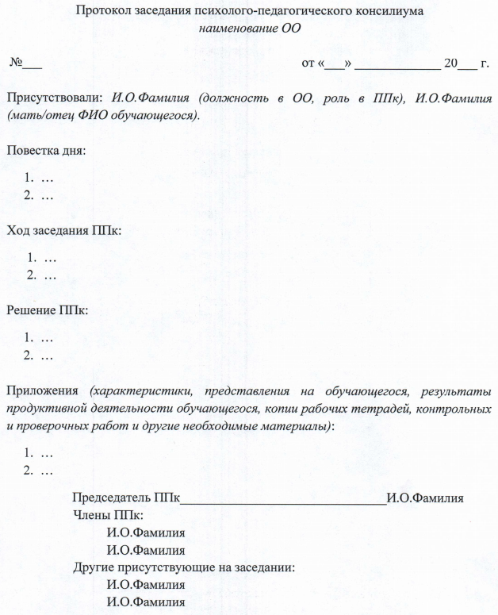
Ход заседания фиксируется в протоколе;
Протокол ППк оформляется не позднее пяти рабочих дней после проведения заседания и подписывается всеми участниками заседания ППк;
При направлении обучающегося на психолого-медико-педагогическую комиссию оформляется Представление ППк на обучающегося, которое выдается родителям под личную подпись.

Slide 10
Заключение подписывается всеми членами ППк в день проведения заседания и содержит коллегиальный вывод с соответствующими рекомендациями;
Коллегиальное заключение ППк доводится до сведения родителей (законных представителей) в день проведения заседания. В случае их несогласия с коллегиальным заключением ППк они выражают свое мнение в письменной форме в соответствующем разделе заключения ППк.

Slide 11
Как проводится обследование ППк?
Процедура и продолжительность определяются задачами, а также особенностями обследуемого обучающегося;
Инициаторы: родители (законные представители) или сотрудники ОО;
При подготовке к ППк и реализации рекомендация обучающемуся назначается ведущий специалист, который представляет обучающегося на ППк и при необходимости выходит с инициативой повторных обсуждений.

Slide 12
Как проводится обследование ППк?
Каждый специалист составляет заключение и разрабатывает рекомендации, далее следует обсуждение результатов и составление коллегиального заключения ППк;
Родители (законные представители) имеют право принимать участие в обсуждении результатов освоения образовательной программы, обследования специалистами, степени социализации и адаптации обучающегося.

Slide 13
Рекомендации ППк по организации психолого-педагогического сопровождения обучающихся
Конкретизация и дополнение рекомендаций ПМПК (например: разработка АООП, индивидуального учебного плана, адаптация учебных и контрольно-измерительных материалов, предоставление услуг тьютора и ассистента и т.д.);
Создание условий обучения, воспитания и развития на основании медицинского заключения (например: дополнительных выходной день, дополнительная двигательная нагрузка или ее снижение, дополнительные перерывы для приема пищи или лекарств, снижение объема д.з. и т.д.);

Slide 14
Рекомендации ППк по организации психолого-педагогического сопровождения обучающихся
Сопровождение обучающихся, испытывающих трудности в освоении ООП, развитии и социальной адаптации в виде: групповые и (или) индивидуальные коррекционно-развивающие занятия, индивидуальный учебный план, адаптация учебных и контрольно-измерительных материалов, профилактика девиантного поведения и т.д.;
Форму обучения (индивидуальное обучение в очно-заочной форме, надомное обучение) определяет медицинская организация, а не ПМПК! ППк может рекомендовать ее;
Для реализации рекомендаций требуется письменное согласие родителей (законных представителей).

Slide 15
Спасибо за внимание! ☺

